Slide 1
Klasifikacija voća i povrća korišćenjem neuronskih mreža
Tihomir Stojković, Minja Stankov
Matematički fakultet, Univerzitet u Beogradu
Septembar 2024

Slide 2
Uvod
Projekat koristi neuronske mreže za prepoznavanje i klasifikaciju različitih vrsta voća i povrća, koristeći slike kao ulazne podatke.
Cilj je automatizacija procesa klasifikacije radi poboljšanja efikasnosti i kontrole kvaliteta u poljoprivredi.

Slide 3
Neuronske mreže
Neuronske mreže su inspirisane ljudskim mozgom i koriste se za rešavanje složenih zadataka, poput prepoznavanja vizuelnih obrazaca.
Svaka mreža je sastavljena od neurona, gde svaki neuron obrađuje ulazne signale i šalje izlaze drugim neuronima.

Slide 4
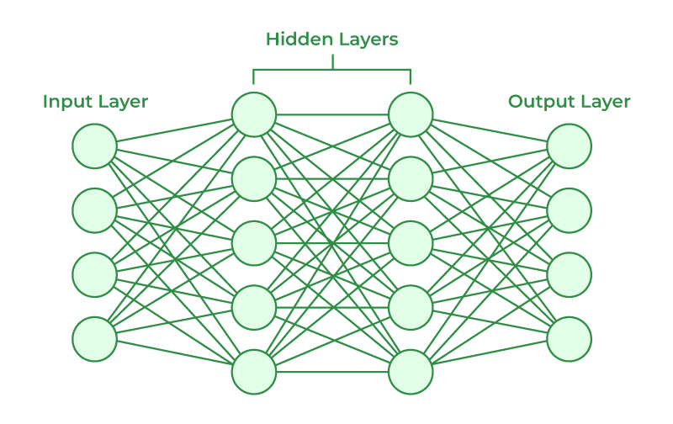

Slide 5
Implementacioni pristup
Korišćene arhitekture neuronskih mreža:
- CNN (Konvolutivne neuronske mreže): za analizu slika i prepoznavanje lokalnih obrazaca.
- ResNet (Residualna Mreža): omogućava treniranje veoma dubokih mreža bez gubitka performansi.
- Vizuelni transformeri (ViT): koristi prostornu rešetku piksela i omogućava globalno razumevanje slike.

Slide 6
Konvolutivne neuronske mreže (CNN)
CNN je specijalizovana arhitektura neuronskih mreža dizajnirana za obradu slika.
Ključne komponente uključuju:
- Konvolutivne slojeve: za ekstrakciju karakteristika.
- Agregacione slojeve: za smanjenje dimenzionalnosti.
- Aktivacione funkcije: kao što je ReLU za uvođenje nelinearnosti.
CNN koristi hijerarhijske slojeve za ekstrakciju karakteristika iz slika.
Filteri se primenjuju na ulazne slike u konvolutivnim slojevima kako bi prepoznali lokalne obrasce, kao što su ivice, teksture i oblici.
Slojevi agregacije služe za smanjenje dimenzionalnosti, dok aktivacione funkcije poput ReLU uvode nelinearnost u mrežu.

Slide 7
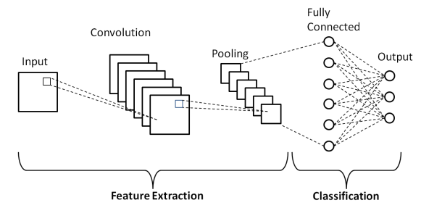

Slide 8
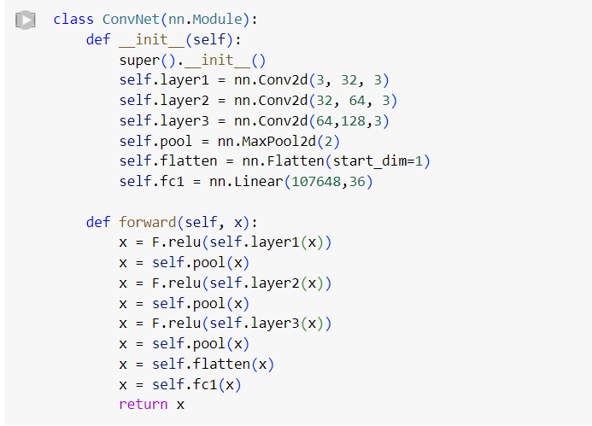
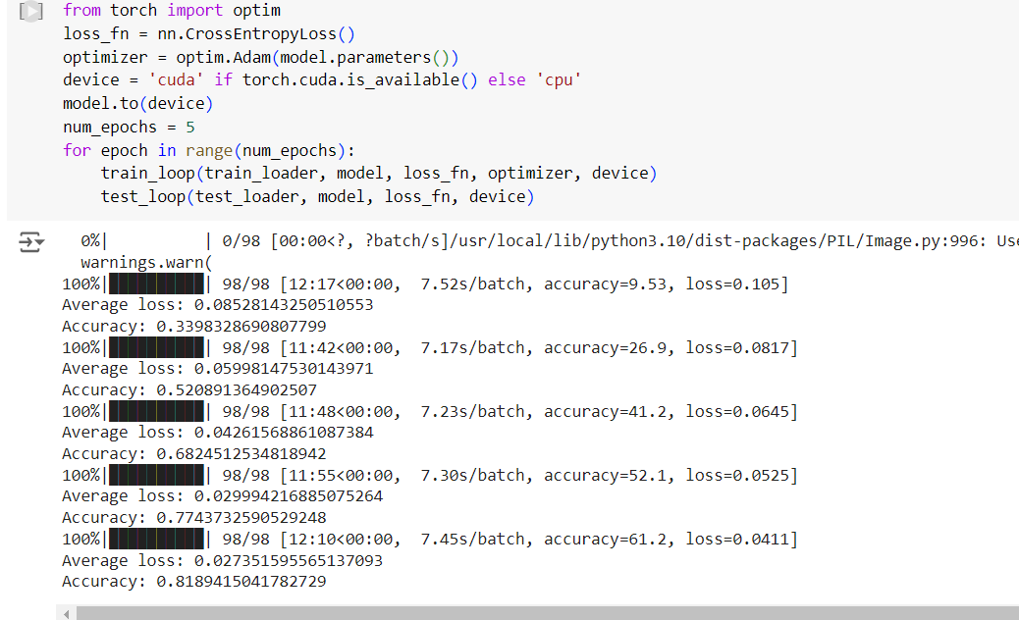

Slide 9
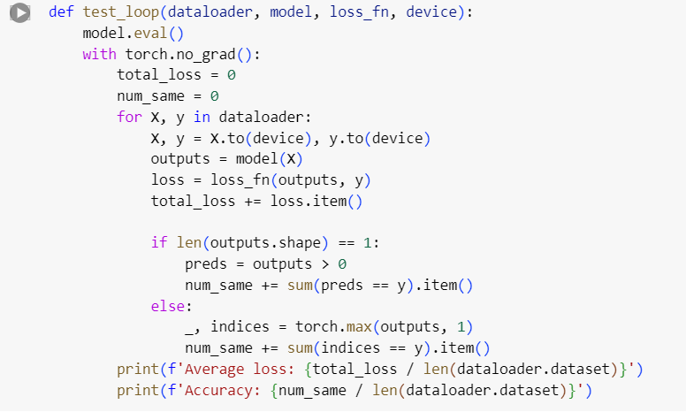
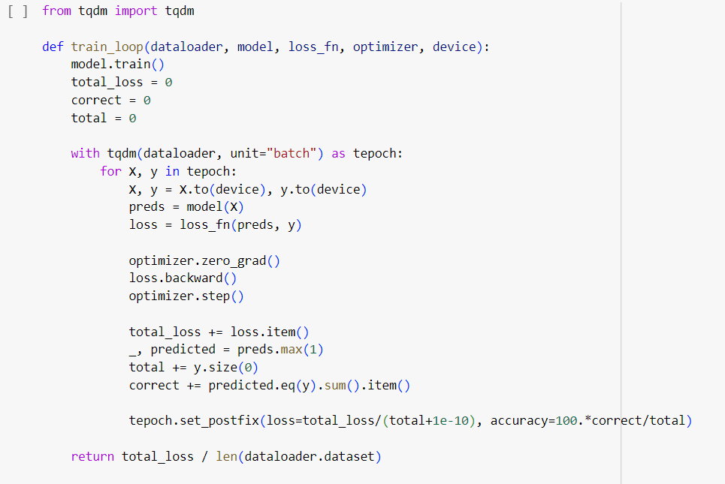

Slide 10
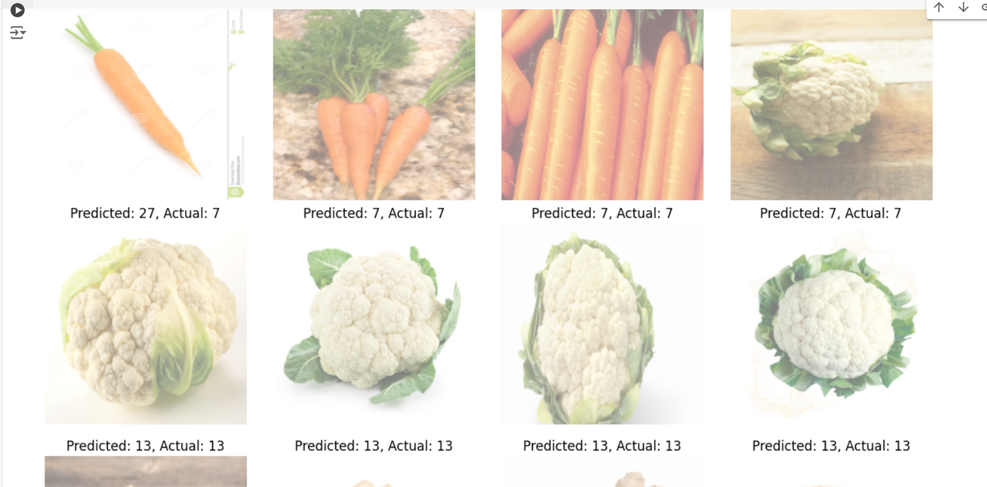

Slide 11
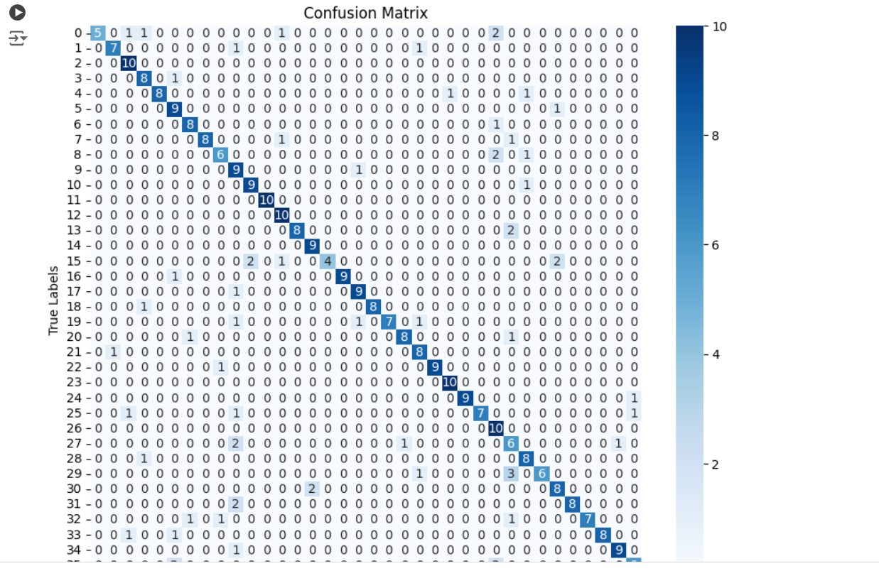

Slide 12
ResNet (Residualna Mreža)
ResNet arhitektura rešava problem nestajućeg gradijenta u dubokim mrežama.
Osnovne karakteristike uključuju:
- Rezidualni blokovi: omogućavaju mreži da uči razliku između ulaza i izlaza.
- Skok veze: omogućavaju lakše treniranje veoma dubokih mreža.
ResNet koristi rezidualne blokove kako bi omogućio treniranje veoma dubokih mreža bez gubitka performansi.
Skok veze omogućavaju mreži da uči rezidualno preslikavanje, što ubrzava i olakšava proces obuke dubljih mreža.

Slide 13
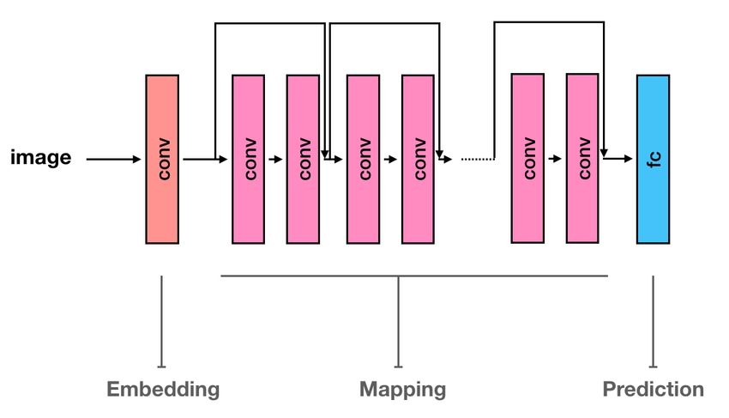

Slide 14
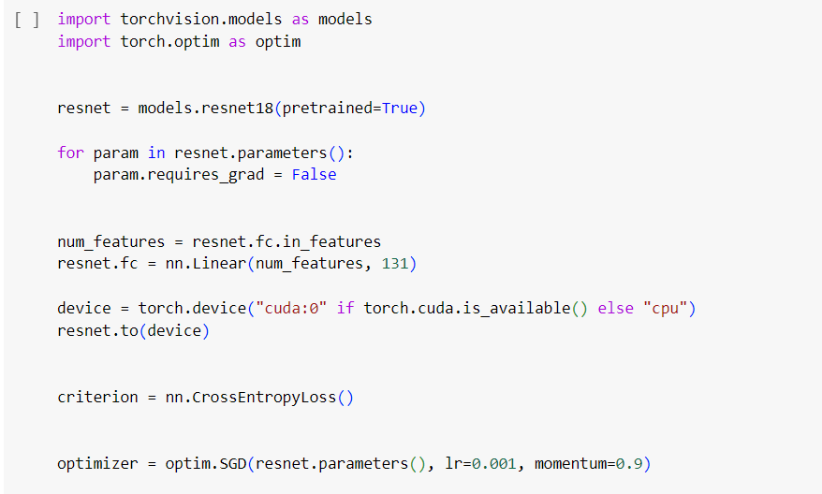
ResNet-Pretrained

Slide 15
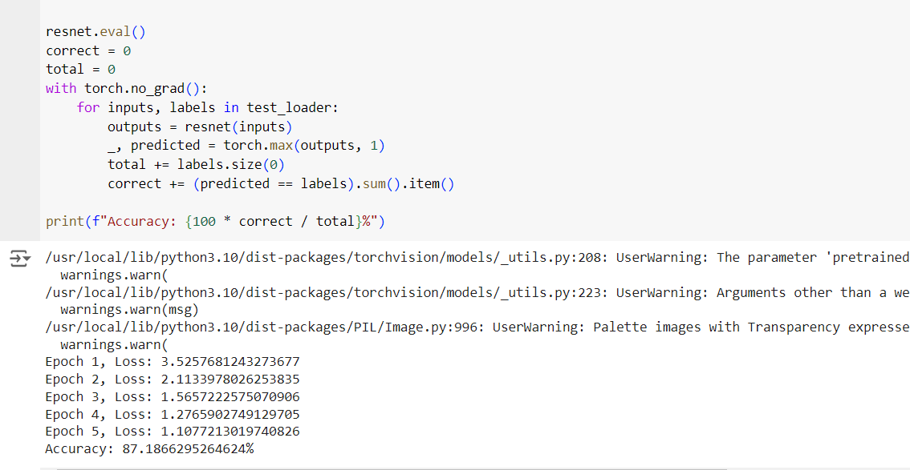

Slide 16
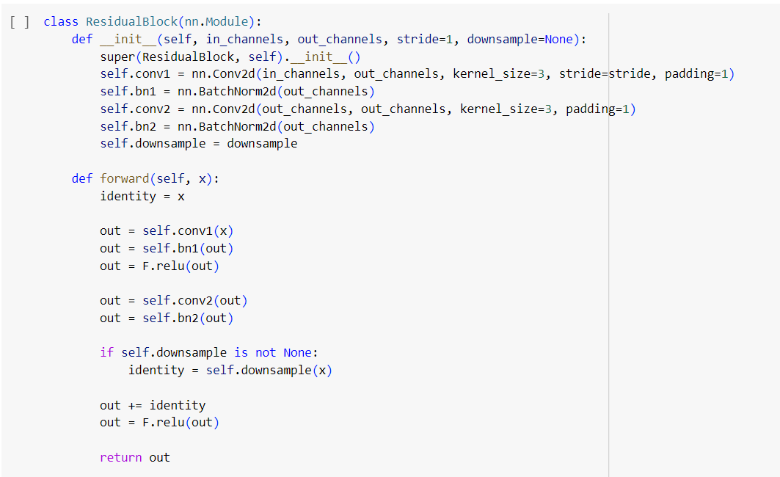
RESnet our implementation

Slide 17
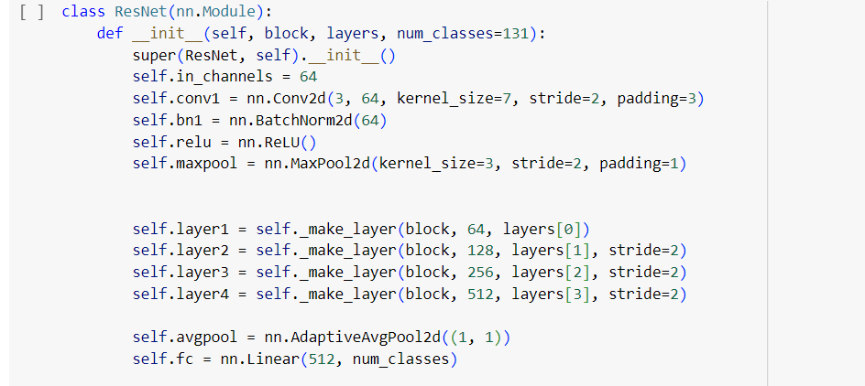

Slide 18
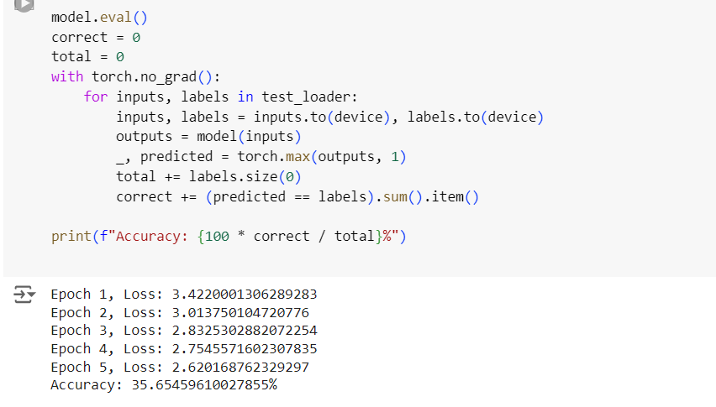

Slide 19
Vizuelni transformer (ViT)
ViT je arhitektura bazirana na mehanizmu pažnje za obradu slika.
Ključne komponente uključuju:
- Tokenizacija: slika se deli u delove i projektuje u visoko-dimenzionalne tokene.
- Poziciono kodiranje: dodaje prostorne informacije tokenima.
Vizuelni transformeri koriste mehanizam pažnje za globalno razumevanje slike, za razliku od CNN-ova koji su fokusirani na lokalne karakteristike.
ViT tokenizuje slike, a potom koristi enkodere transformatora da nauči međusobne odnose između tokena.

Slide 20
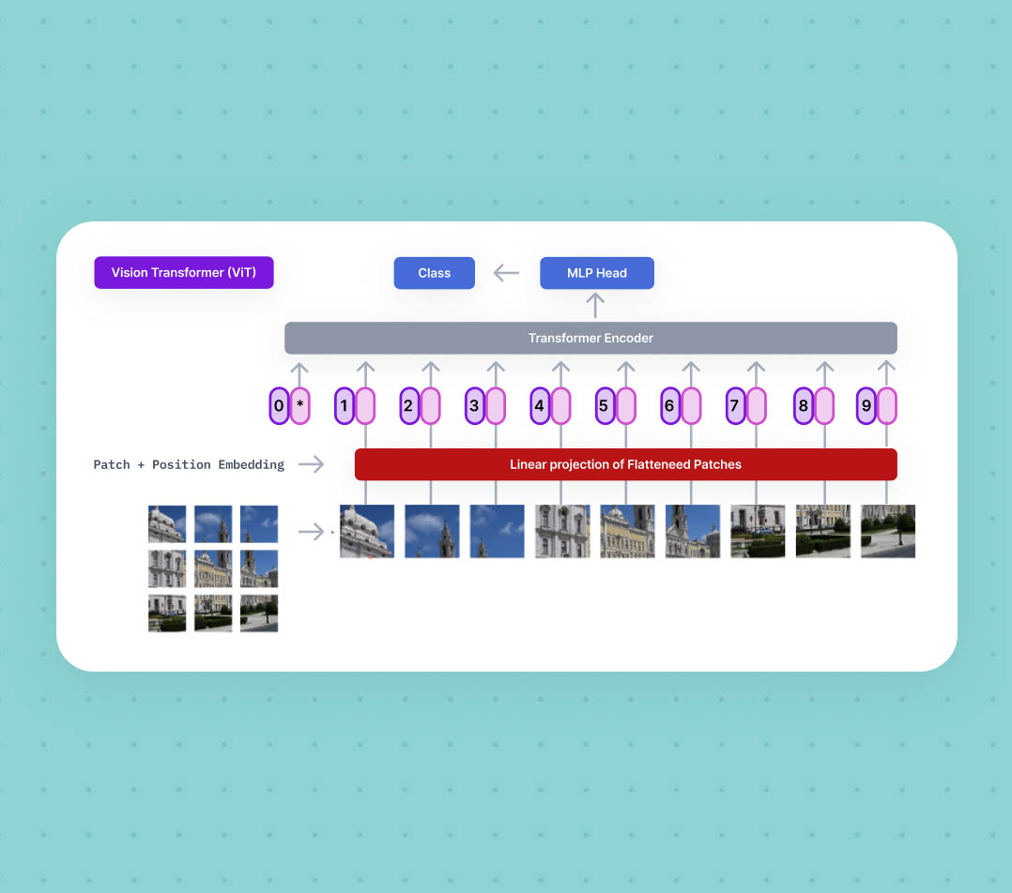

Slide 21
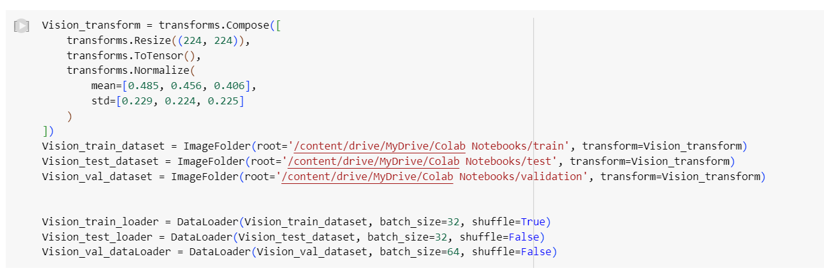
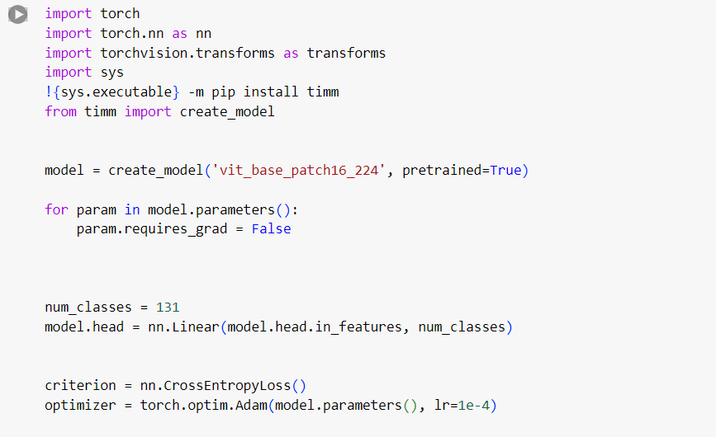

Slide 22
Zaključak
Korišćenjem CNN, ResNet i ViT arhitektura razvijen je precizan i skalabilan sistem za klasifikaciju voća i povrća.
Sistem je pokazao visoku tačnost i svestranost, sa potencijalom za primenu u realnim uslovima.

